Slide 1



DOOR EENDRACHT STERK MOESDIJK

Slide 2
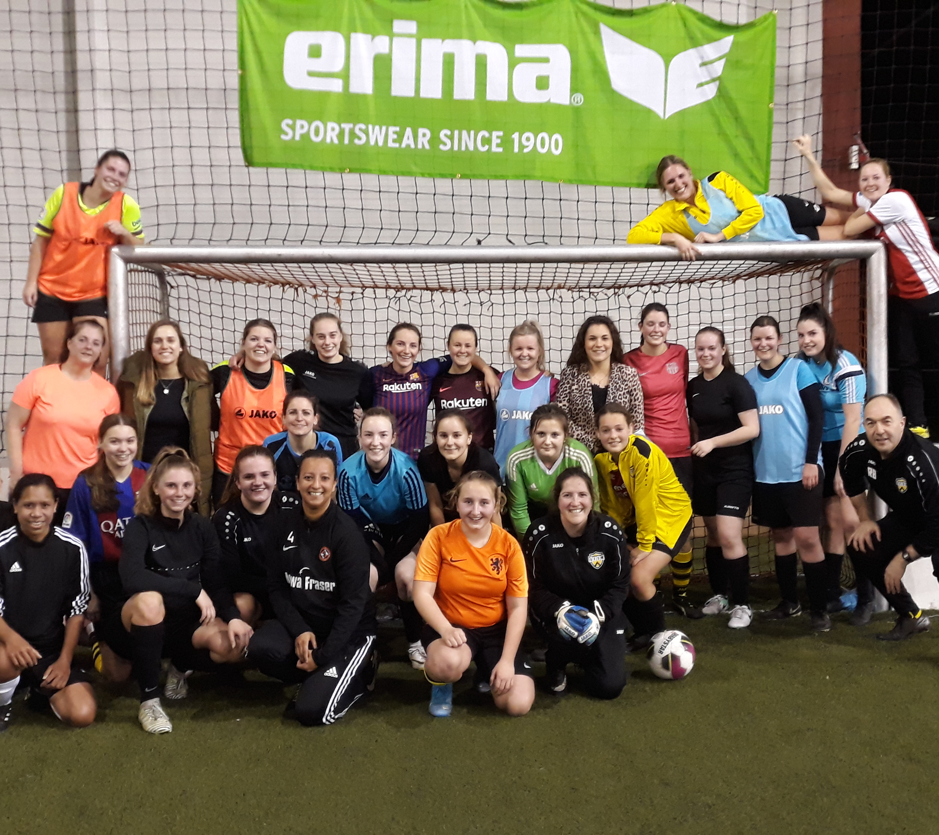
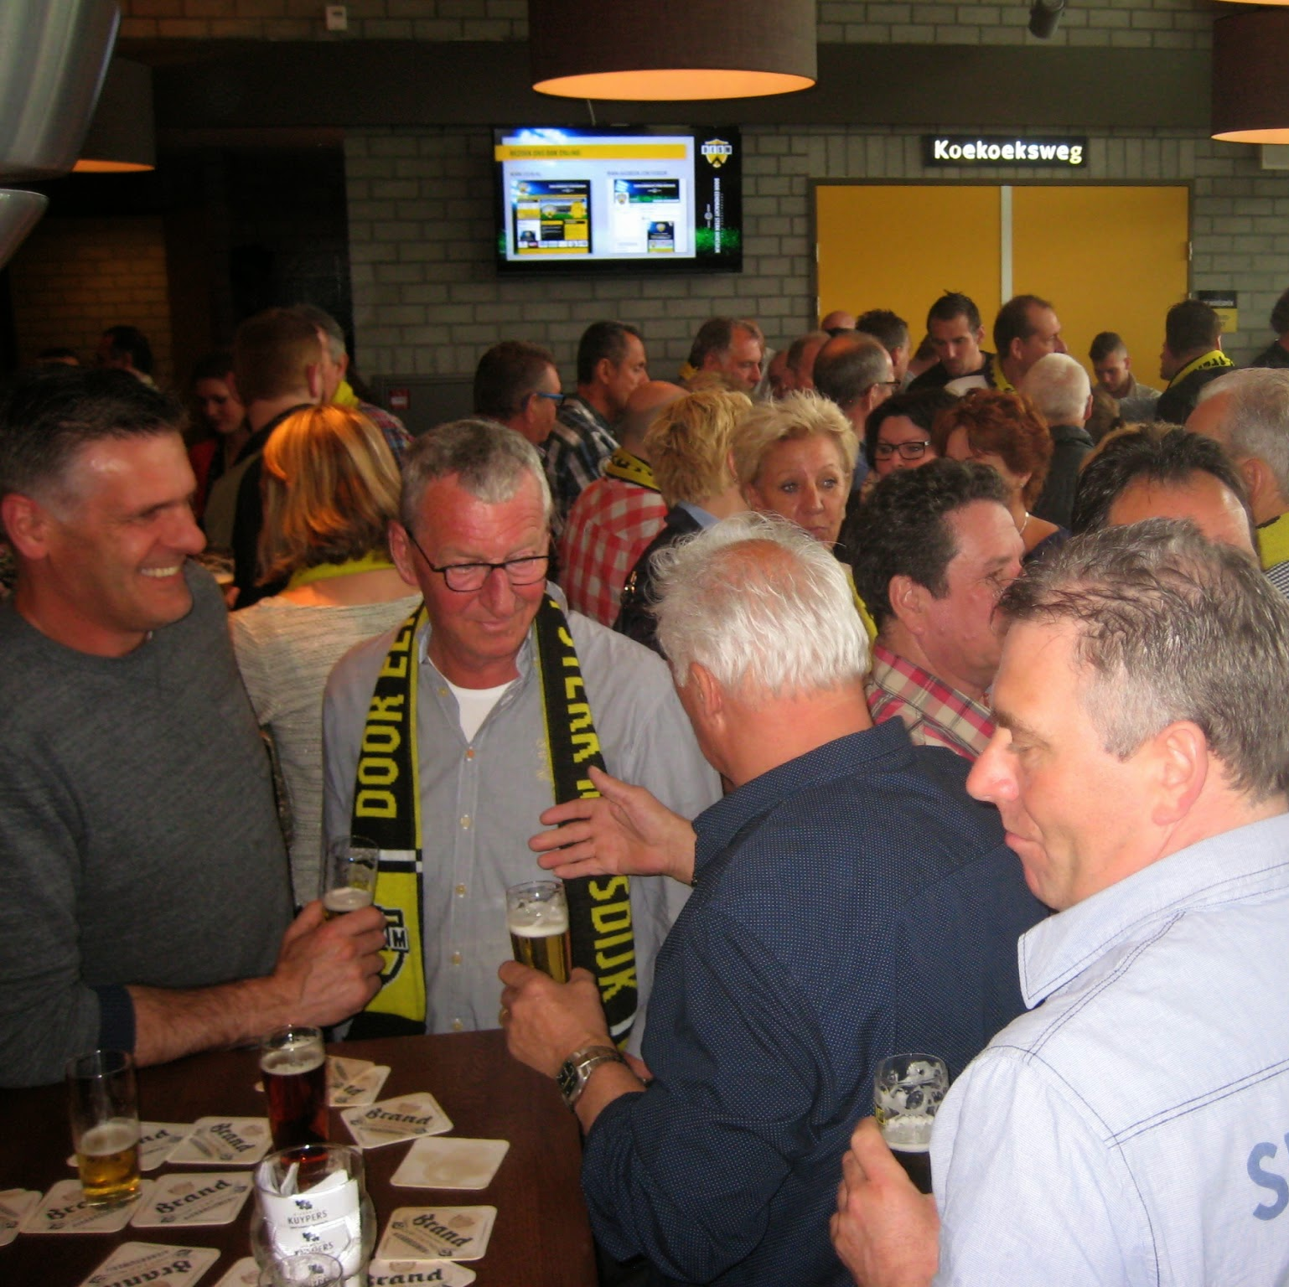
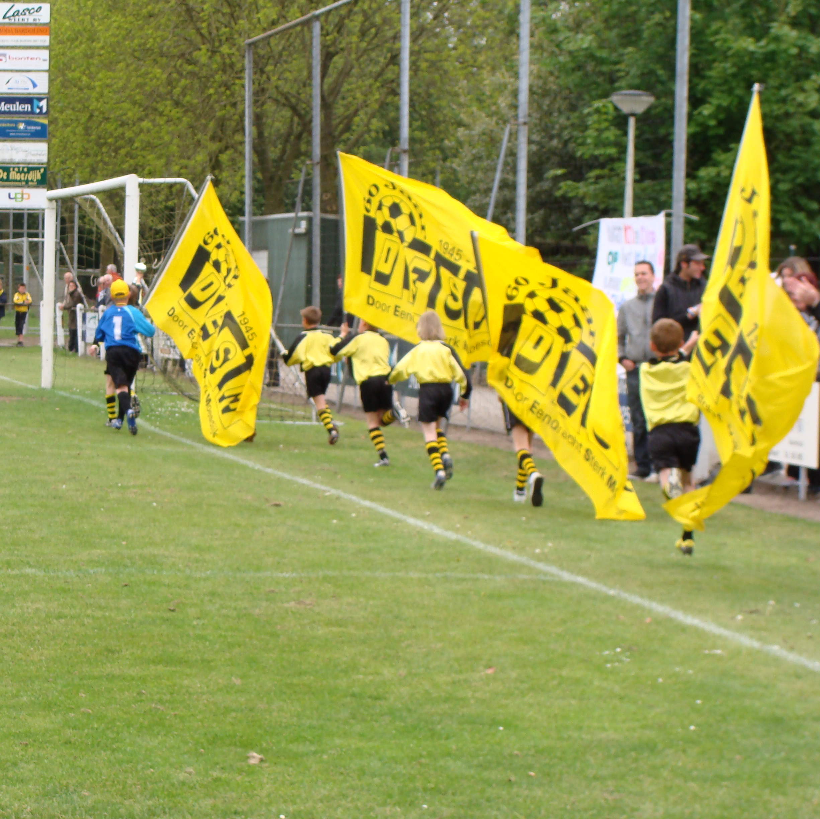
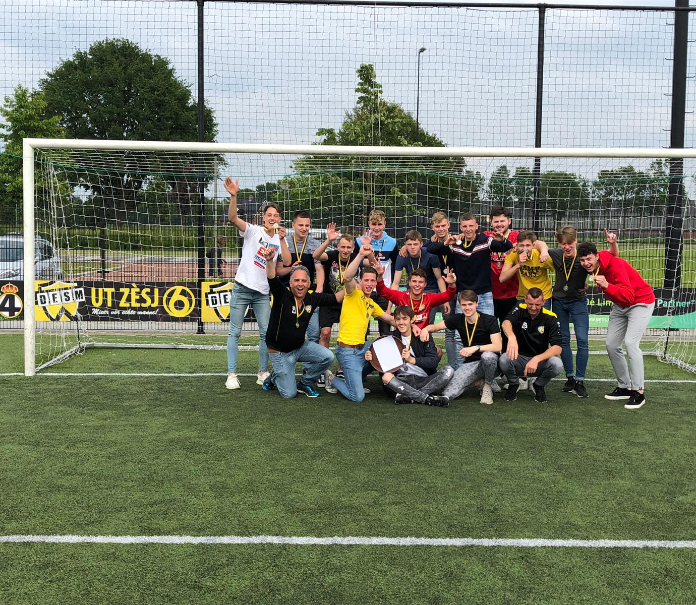
WELKOM BIJ DESM

Slide 3
WELKOM BIJ DESM
Visie, missie en kernwaarden van DESM
Voetballen en opleiden; hoe doen we dat?
Wat mogen jullie van ons (Voetbalcommissie = VC) verwachten?
Wat verwachten we van trainers/ leiders/teammanagers?
Wat verwachten we van ouders?
Hoe kunnen we elkaar helpen?
Handleiding jeugdtrainers/ -leiders!

Slide 4
WELKOM BIJ DESM
De visie, missie en kernwaarden van DESM
Missie:
“Iedereen die onze vereniging een warm hart toedraagt is van harte welkom, zowel actieve als niet-actieve leden. De club heeft als hoofddoel het beoefenen en het bevorderen van de voetbalsport. Gezelligheid, vriendschap en saamhorigheid (Door Eendracht Sterk) zijn kenmerken die hierbij de boventoon voeren. We zijn ervan overtuigd dat dit ook de sportprestaties bevordert.
Of men nu prestatief of recreatief wil voetballen, dat is allemaal mogelijk bij DESM.”
Visie:
“Voor DESM is het géén pré om de grootste club van de omgeving te worden of de club die op het hoogste niveau voetbalt. DESM staat bekend om zijn positieve uitstraling, saamhorigheid en betrokkenheid, dit zijn kenmerken die voor ons zwaarder wegen dan enkel de prestaties op het veld.”
Onze kernwaarden hierbij zijn:
Een positieve benadering.
(Maatschappelijke) betrokkenheid.
Vriendschap.
Respect, (sociale veiligheid), normen en waarden.
Oog voor de toekomst.

Slide 5
WELKOM BIJ DESM
Voetballen en opleiden; hoe dan we dat?
Onze visie op het leren van voetballen en opleiden bevat drie doelen:
1. Het opleiden van de speler gaat hand in hand met plezier en uitdaging. Iedere jeugdspeler heeft minstens de kans op twee keer per week te trainen op zijn/haar voetbaltechnische niveau.
2. Het opleiden van de speler binnen DESM is niet alleen op het voetbaltechnische vlak gespitst. Er wordt aandacht besteed aan de sociale veiligheid en de persoonlijke ontwikkeling van de speler waar deze zijn sterke punten kan benutten.
3. Onze trainers en begeleiders hebben de kans om zich te ontwikkelen door middel van cursussen en trainingen, zowel intern als extern.

Slide 6
WELKOM BIJ DESM
Voetbal inhoudelijke begeleiding
1. We streven middels het voetbalbeleidsplan naar een uniforme manier van opleiden en trainen.
2. Hierin is verankerd dat trainers en leiders werken met een uniforme manier van begeleiden op de wedstrijddagen.
3. Deze uniforme manier van wedstrijdbegeleiding is met name belangrijk voor de oudere jeugdteams (vanaf het moment dat er wordt gestart met het spelen van 11-11 (JO13)).

Slide 7
WELKOM BIJ DESM
Wat kunnen jullie verwachten van de coördinator VC?
Aanspreekpunt voor, aansturen en begeleiden van trainers en leiders:
Verbindende schakel zijn- en ondersteunend aan de (hoofd)trainers;
Coördinatie trainingsfaciliteiten en kleding en afstemming materialencommissie;
Inventariseren spelers en kader t.b.v. de nieuwe teamindelingen;
Samenstellen jeudgteams nieuwe seizoen in overleg met trainers en VC

Slide 8
WELKOM BIJ DESM
Wat verwachten we van jullie als trainer?
- Handelt naar de kernwaarden van onze vereniging (zie bord nabij het wedstrijdsecretariaat en
voetbalbeleidsplan)
Bereidt en organiseert trainingen (wederom conform de 4-Skills methodiek - De 4-Skills methode is een ontwikkelingsgerichte visie op jeugdvoetbal, waarin zowel technische groei als persoonlijkheid, sportplezier en sociale vaardigheden centraal staan. Door de duidelijke opbouw en coachingstructuur biedt het trainers een waardevol handvat om elk kind, op elk niveau, doelgericht en met plezier te begeleiden).
Begeleid wedstrijden en verzorgt de coaching;
Verzorgt de scholing op technisch, tactisch, conditioneel en mentaal gebied;
Bepaalt in samenspraak met andere trainers de trainingsvormen;
Zorgt voor het netjes achterlaten van de kleedlokalen op trainingsavonden;
Signaleert problemen en lost deze op, zonodig in overleg met de coördinator VC;
Adviseert mee in de teamsamenstelling voor het nieuwe seizoen;
Vervult een voorbeeldfunctie in houding en gedrag;
Is leergierig en stelt zich naderbaar en coachbaar op.

Slide 9
WELKOM BIJ DESM
Wat verwachten we van jullie als leider/ teammanager?
Handelt naar de kernwaarden van onze vereniging;
Verzorgt de organisatorische begeleiding van het team;
Organiseert het vervoer naar uitwedstrijden (in overleg met ouders);
Organiseert het schoonhouden van tenues (in overleg met ouders);
Signaleert problemen en lost deze op, zo nodig in overleg met de trainer en/of coördinator VC;
Is het aanspreekpunt voor de teams die te gast zijn op ons sportpark;
Zorgt dat de kleedlokalen netjes achter gelaten worden bij thuis- en uitwedstrijden.

Slide 10
WELKOM BIJ DESM
Wat kunnen verwachten we van ouders?
Onze trainers geven het goede voorbeeld: zij coachen positief, geven constructieve feedback en zorgen ervoor dat elk teamlid zich betrokken en gewaardeerd voelt. De aanwezigheid van ouders is daarin onmisbaar. Ouders ondersteun dit en stimuleer dit. Ga er niet tegenin, zeker niet in het bijzijn van de jeugd.
Onze trainers stimuleren creativiteit, durf en zelfvertrouwen. Ze helpen spelers om bewuste keuzes te maken en zichzelf continu te verbeteren. We vragen ouders om actief betrokken te zijn bij dit proces, en moedigen samenwerking en teamgevoel aan.
We treden actief op tegen pestgedrag, discriminatie en ander grensoverschrijdend gedrag. We verwachten dat iedereen elkaar hierop aanspreekt.
Er wordt gestimuleerd dat onze leiders en trainers een voorbeeldfunctie uitoefenen en zodoende ook deze waarden uitdragen. Van ouders verwachten wij hetzelfde. Respect en ben geen tweede coach langs de lijn. Laat dat aan de trainers/ leiders.
Samen maken we DESM tot een club waar plezier, respect en ontwikkeling hand in hand gaan. Waar ieder kind zich thuis en veilig voelt.

Slide 11
WELKOM BIJ DESM
Hoe kunnen we elkaar helpen?
Praktische afspraken/ regels op de club:
Veldindeling en verdeling materialen per training;
zorg er aub voor dat je het trainingsschema naleeft of stem e.e.a. onderling in goed overleg af mocht je willen afwijken.
Zorg daarnaast dat ieder team voldoende materialen heeft en ruim alles ná de training weer netjes op (graag geen pionnen en hoedjes in de bakken laten zitten).
Hesjes graag mee naar huis nemen en indien noodzakelijk graag wassen. Niet in de ballenbak achter laten (zeker niet ná een regenachtige training)
Graag de doeltjes gezamenlijk opruimen en netjes terugzetten op de plek waar ze horen te staan (graag dragen en niet schuiven over het kunstgras)
Aub geen koffie op het kunstgras
Reserveshirts, indien nodig ivm dezelfde kleuren wedstrijdtenue’s, liggen in het washok (graag de junioren shirt pakken, staat op het deurtje). De shirts worden altijd gewassen op de club.

Slide 12
WELKOM BIJ DESM
Hoe kunnen we elkaar helpen?
Praktische afspraken/ regels op de club:
Vraag en stimuleer de ouders om te helpen indien nodig bij trainingen en wedstrijden. Bijvoorbeeld met het klaarzetten en opruimen van goaltjes of om incidenteel te vlaggen (dit geldt vanaf JO13).
Ben een voorbeeld voor de ouders en houdt het positief. Geef feedback aan de ouders als de support niet opbouwend is.
Verzetten of afgelasten van wedstrijden; op woensdag ná 21:00u worden er geen wedstrijden meer verzet voor het aankomende weekend.
Door iedere coördinator wordt er een separate Whatsappgroep aangemaakt voor alle communicatie over voetbalzaken (dus niet voor wedstrijdzaken, dit loopt via het wedstrijdsecretariaat)

Slide 13
WELKOM BIJ DESM
Handleiding DESM jeugd
Verder verwijzen we jullie naar de uitgebreide “Handleiding DESM jeugd” waar alle informatie over het reilen en zeilen binnen de ‘jeugdafdeling’ van DESM omschreven staat.

